Slide 1
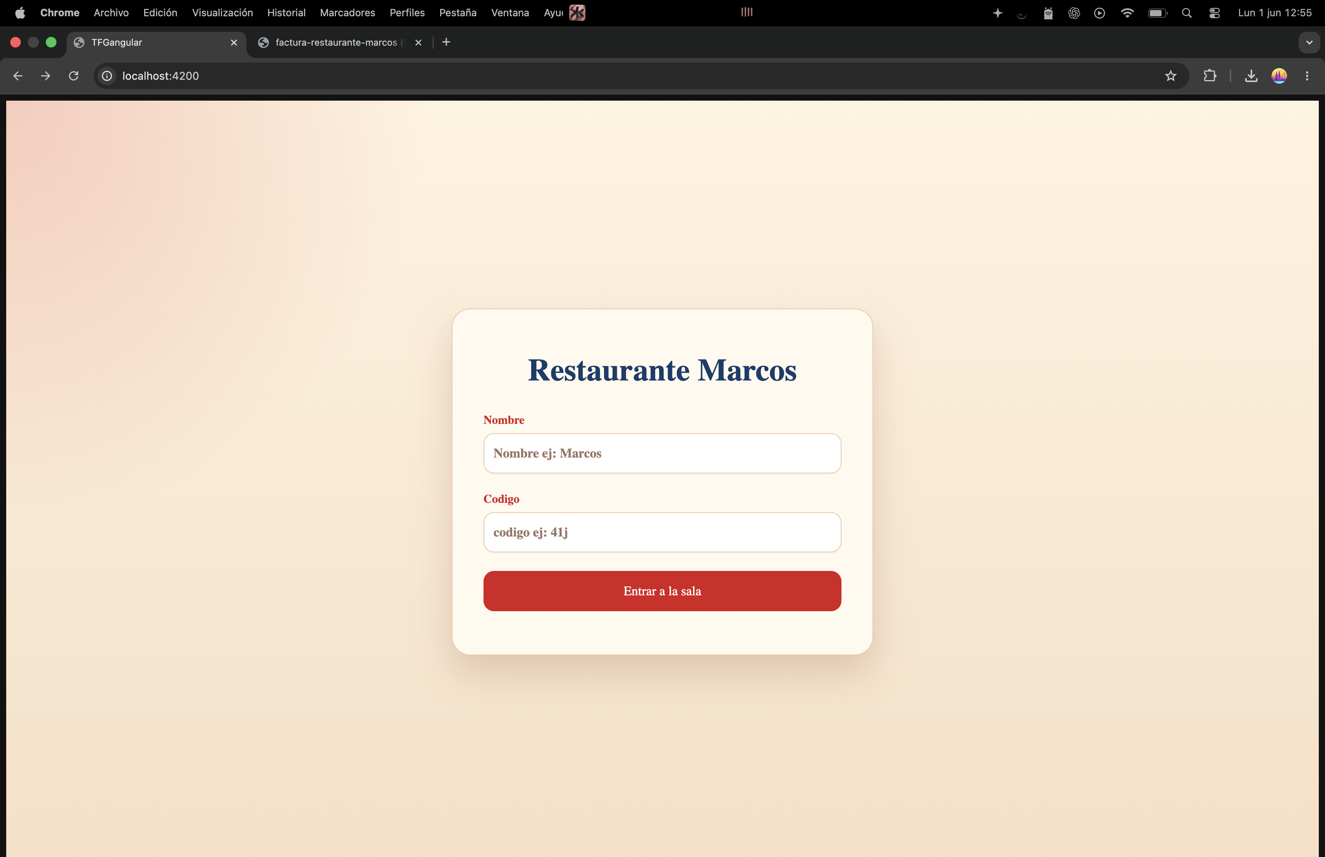
RM
Restaurante Marcos
Aplicación web para gestión de pedidos en restaurante
Angular
Spring Boot
MySQL
Captura de pantalla aquí
Guía de demostración paso a paso para explicar el uso de la aplicación.
Logo o captura principal
Restaurante Marcos · Guía de demostración
01

Slide 2
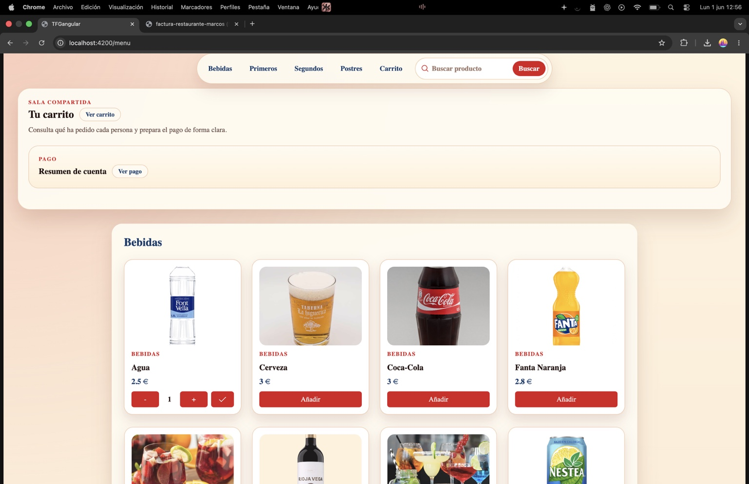
OBJETIVO
Qué problema resuelve
Una forma sencilla de pedir y pagar desde una mesa compartida.
Pedidos organizados
Cada cliente añade sus productos sin perder de vista la cuenta común.
Pago flexible
La sala permite pagar todo junto o separar el importe por persona.
Captura de pantalla aquí
Validación clara
El camarero confirma el pedido mediante un código QR temporal.
Pantalla que mejor represente el proyecto
Restaurante Marcos · Guía de demostración
02

Slide 3
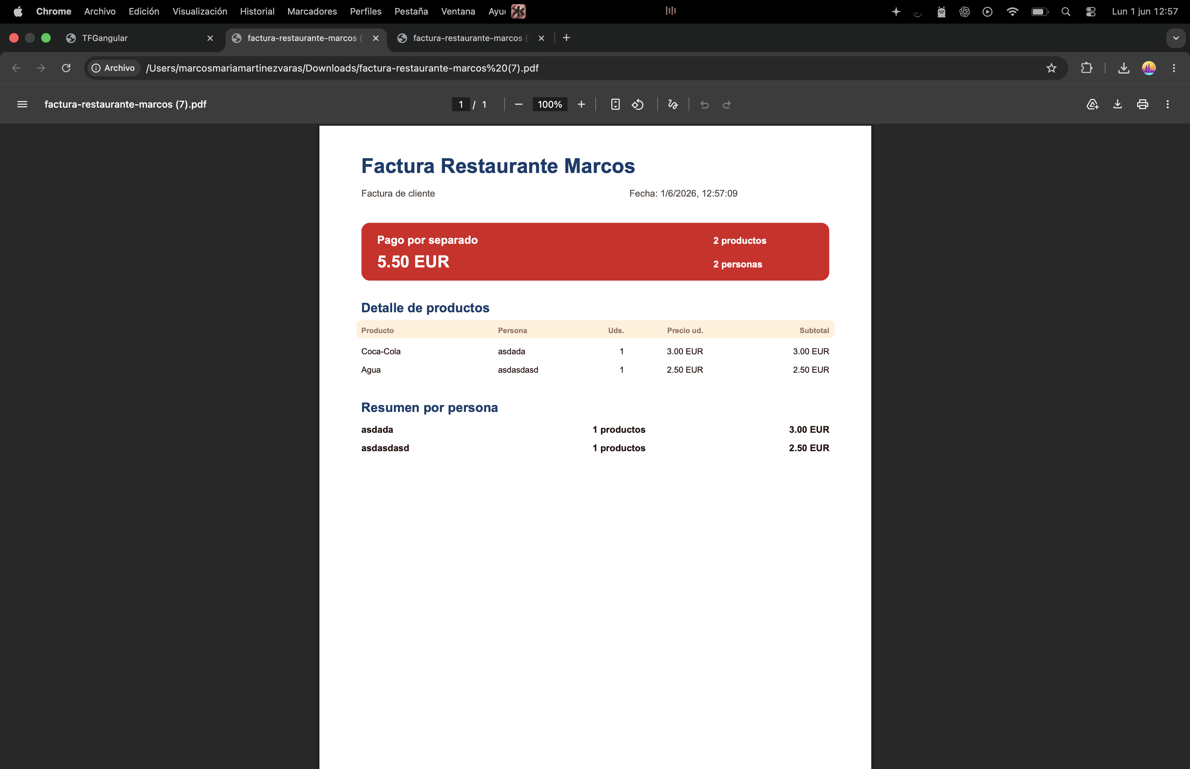
TECNOLOGÍAS
Stack utilizado
Frontend, backend, persistencia y generación de documentos.
Angular
Spring Boot
MySQL
A
Interfaz web y componentes de la aplicación.
SB
API REST y lógica del servidor.
SQL
Base de datos para productos y pedidos.
PrimeNG
jsPDF
Código QR
P
Componentes visuales y controles.
PDF
Generación de factura descargable.
QR
Validación del pedido por camarero.
Captura de pantalla aquí
Captura técnica, dependencias o estructura del proyecto
Restaurante Marcos · Guía de demostración
03

Slide 4
FLUJO GENERAL
Recorrido de la aplicación
La demo puede seguir este orden de principio a fin.
1
Inicio
→
2
Sala
→
3
Menú
→
4
Carrito
↓
Captura de pantalla aquí
5
Pago
→
6
Factura
→
7
QR
→
8
Validación
Captura resumen del recorrido o mosaico de pantallas
Idea de la demo
Entrar como cliente, añadir un producto, revisar la cuenta, pagar y validar el pedido.
Restaurante Marcos · Guía de demostración
04

Slide 5
PASO 1
Inicio de la aplicación
El cliente se identifica antes de entrar al menú.
1
Introduce su nombre.
Escribe el código de sala.
Pulsa Entrar a la sala para continuar.
Captura de pantalla aquí
Nombre
Marcos
Código
41j
Pantalla de inicio con nombre y código
Restaurante Marcos · Guía de demostración
05

Slide 6
PASO 2
Creación o acceso a una sala
El código funciona como punto de encuentro de la mesa.
2
Si la sala no existe, se crea.
Si ya existe, el usuario se une.
Todos comparten el mismo carrito de la sala.
Captura de pantalla aquí
Sala
41j
U1
U2
U3
→
Acceso a sala compartida
Restaurante Marcos · Guía de demostración
06

Slide 7
PASO 3
Menú de productos
El usuario navega por categorías y busca productos.
3
Categorías: bebidas, primeros, segundos y postres.
Buscador para localizar productos rápido.
Tarjetas con imagen, nombre, precio y botón de añadir.
Captura de pantalla aquí
Bebidas
Primeros
Segundos
Postres
+
Pantalla del menú de productos
Restaurante Marcos · Guía de demostración
07

Slide 8
PASO 4
Añadir productos al carrito
Cada producto se incorpora al pedido de la sala.
4
Se selecciona el producto del menú.
Se indica la cantidad deseada.
La aplicación suma el subtotal automáticamente.
Captura de pantalla aquí
Cerveza
3 €
−
1
+
Añadir
Selección de producto y cantidad
Restaurante Marcos · Guía de demostración
08

Slide 9
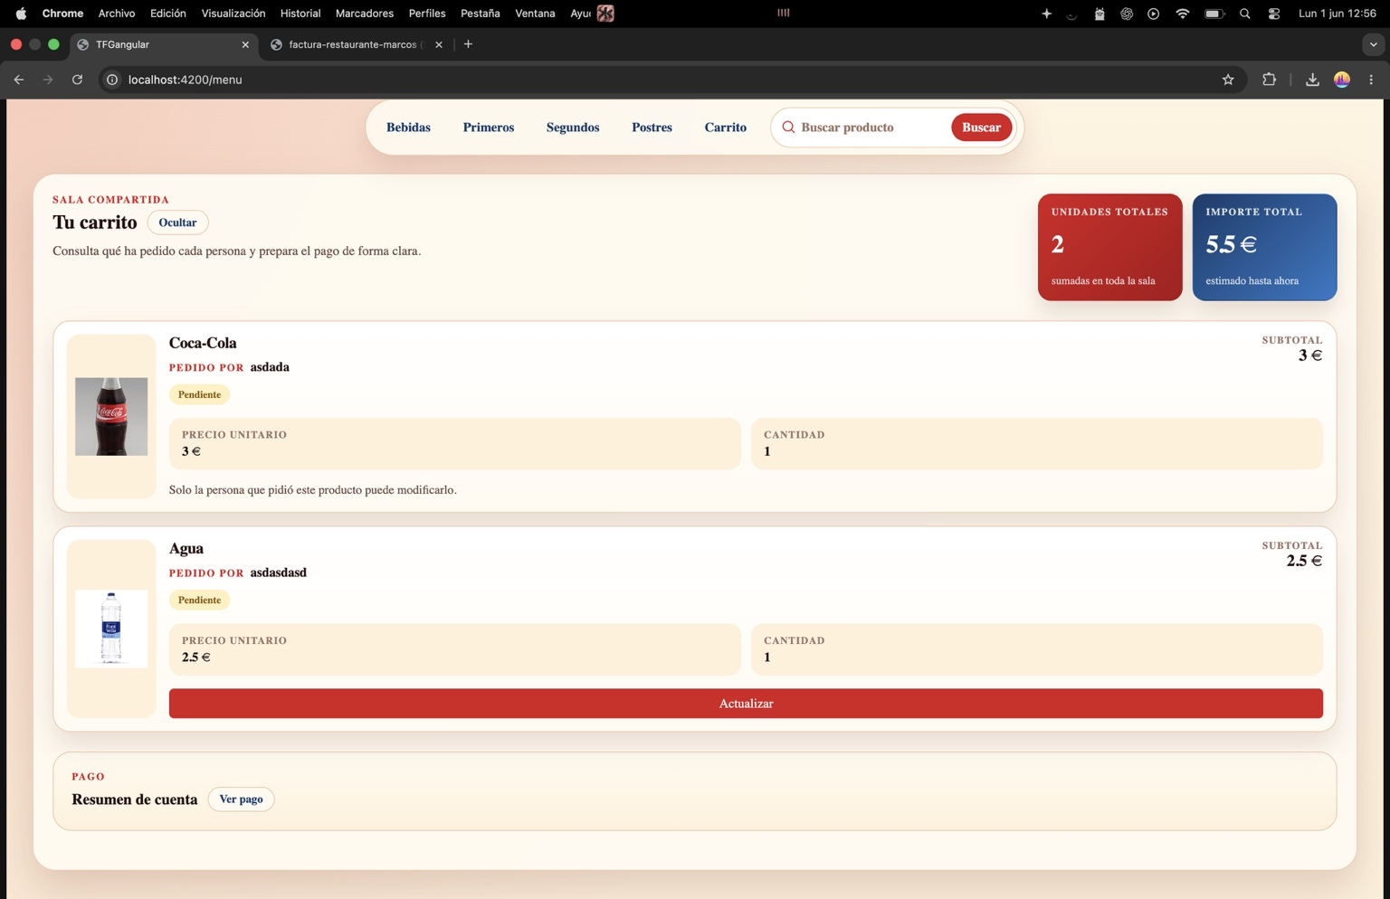
PASO 5
Carrito compartido
La sala muestra lo que ha pedido cada persona.
5
Todos ven el resumen común.
Cada usuario puede editar sus propios productos.
El total y las unidades se actualizan al momento.
Captura de pantalla aquí
Tu carrito
1 ud.
3 €
Cerveza · pedido por asdasd
Carrito con productos de la sala
Restaurante Marcos · Guía de demostración
09

Slide 10
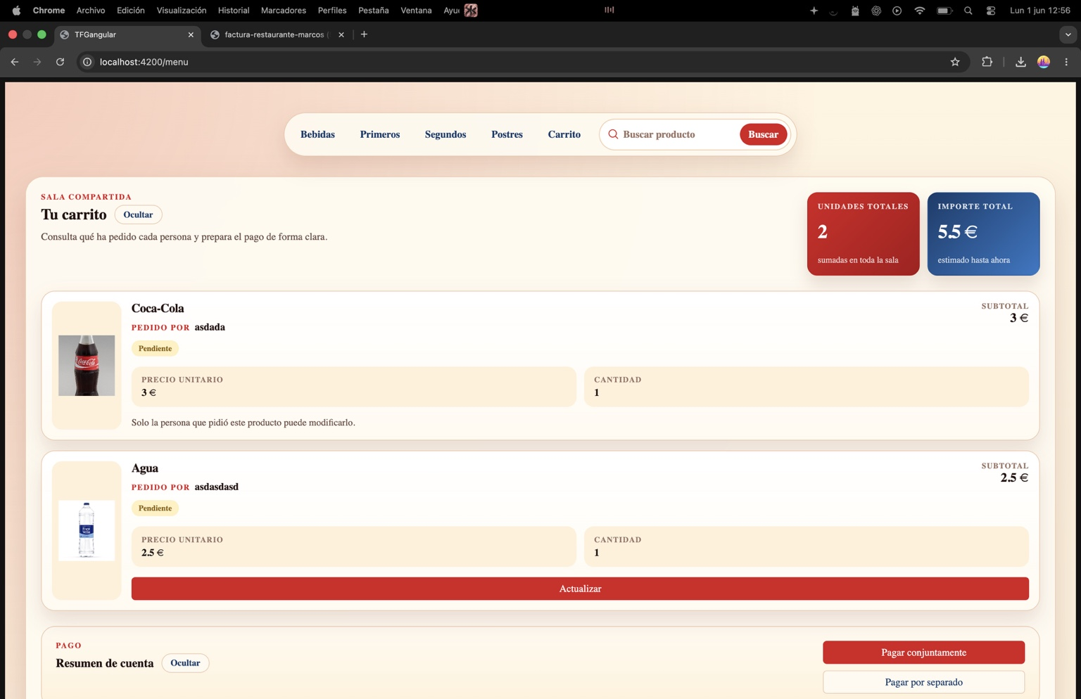
PASO 6
Pago
La aplicación ofrece dos formas de cerrar la cuenta.
6
Pago conjunto: una única factura para la sala.
Pago individual: cada persona paga sus productos.
Se genera una operación temporal para continuar.
Captura de pantalla aquí
Pago conjunto
Pago separado
Una persona paga el total de la mesa.
Cada usuario paga su parte del pedido.
Pantalla con pago conjunto o separado
Restaurante Marcos · Guía de demostración
10

Slide 11
PASO 7
Factura PDF
Después del pago se puede descargar la factura.
7
Incluye productos, persona, unidades y subtotal.
Muestra el total final de la operación.
Se genera en PDF mediante jsPDF.
Captura de pantalla aquí
Factura Restaurante Marcos
3.00 EUR
Detalle de productos · Cerveza · 1 ud.
Vista de factura o PDF descargado
Restaurante Marcos · Guía de demostración
11

Slide 12
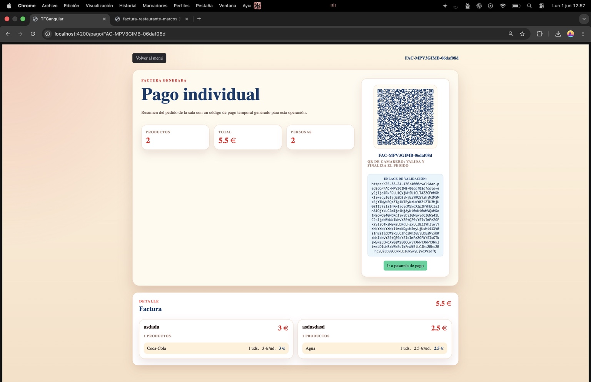
PASO 8
Código QR
El QR conecta el pago con la validación del camarero.
8
Contiene un enlace de validación temporal.
El camarero lo escanea o abre el enlace.
Sirve para confirmar que el pedido se puede finalizar.
Captura de pantalla aquí
FAC-MPV2QDPS-1b928eee
Orden de camarero:
valida y finaliza el pedido
Validar
QR generado para validar el pedido
Restaurante Marcos · Guía de demostración
12

Slide 13
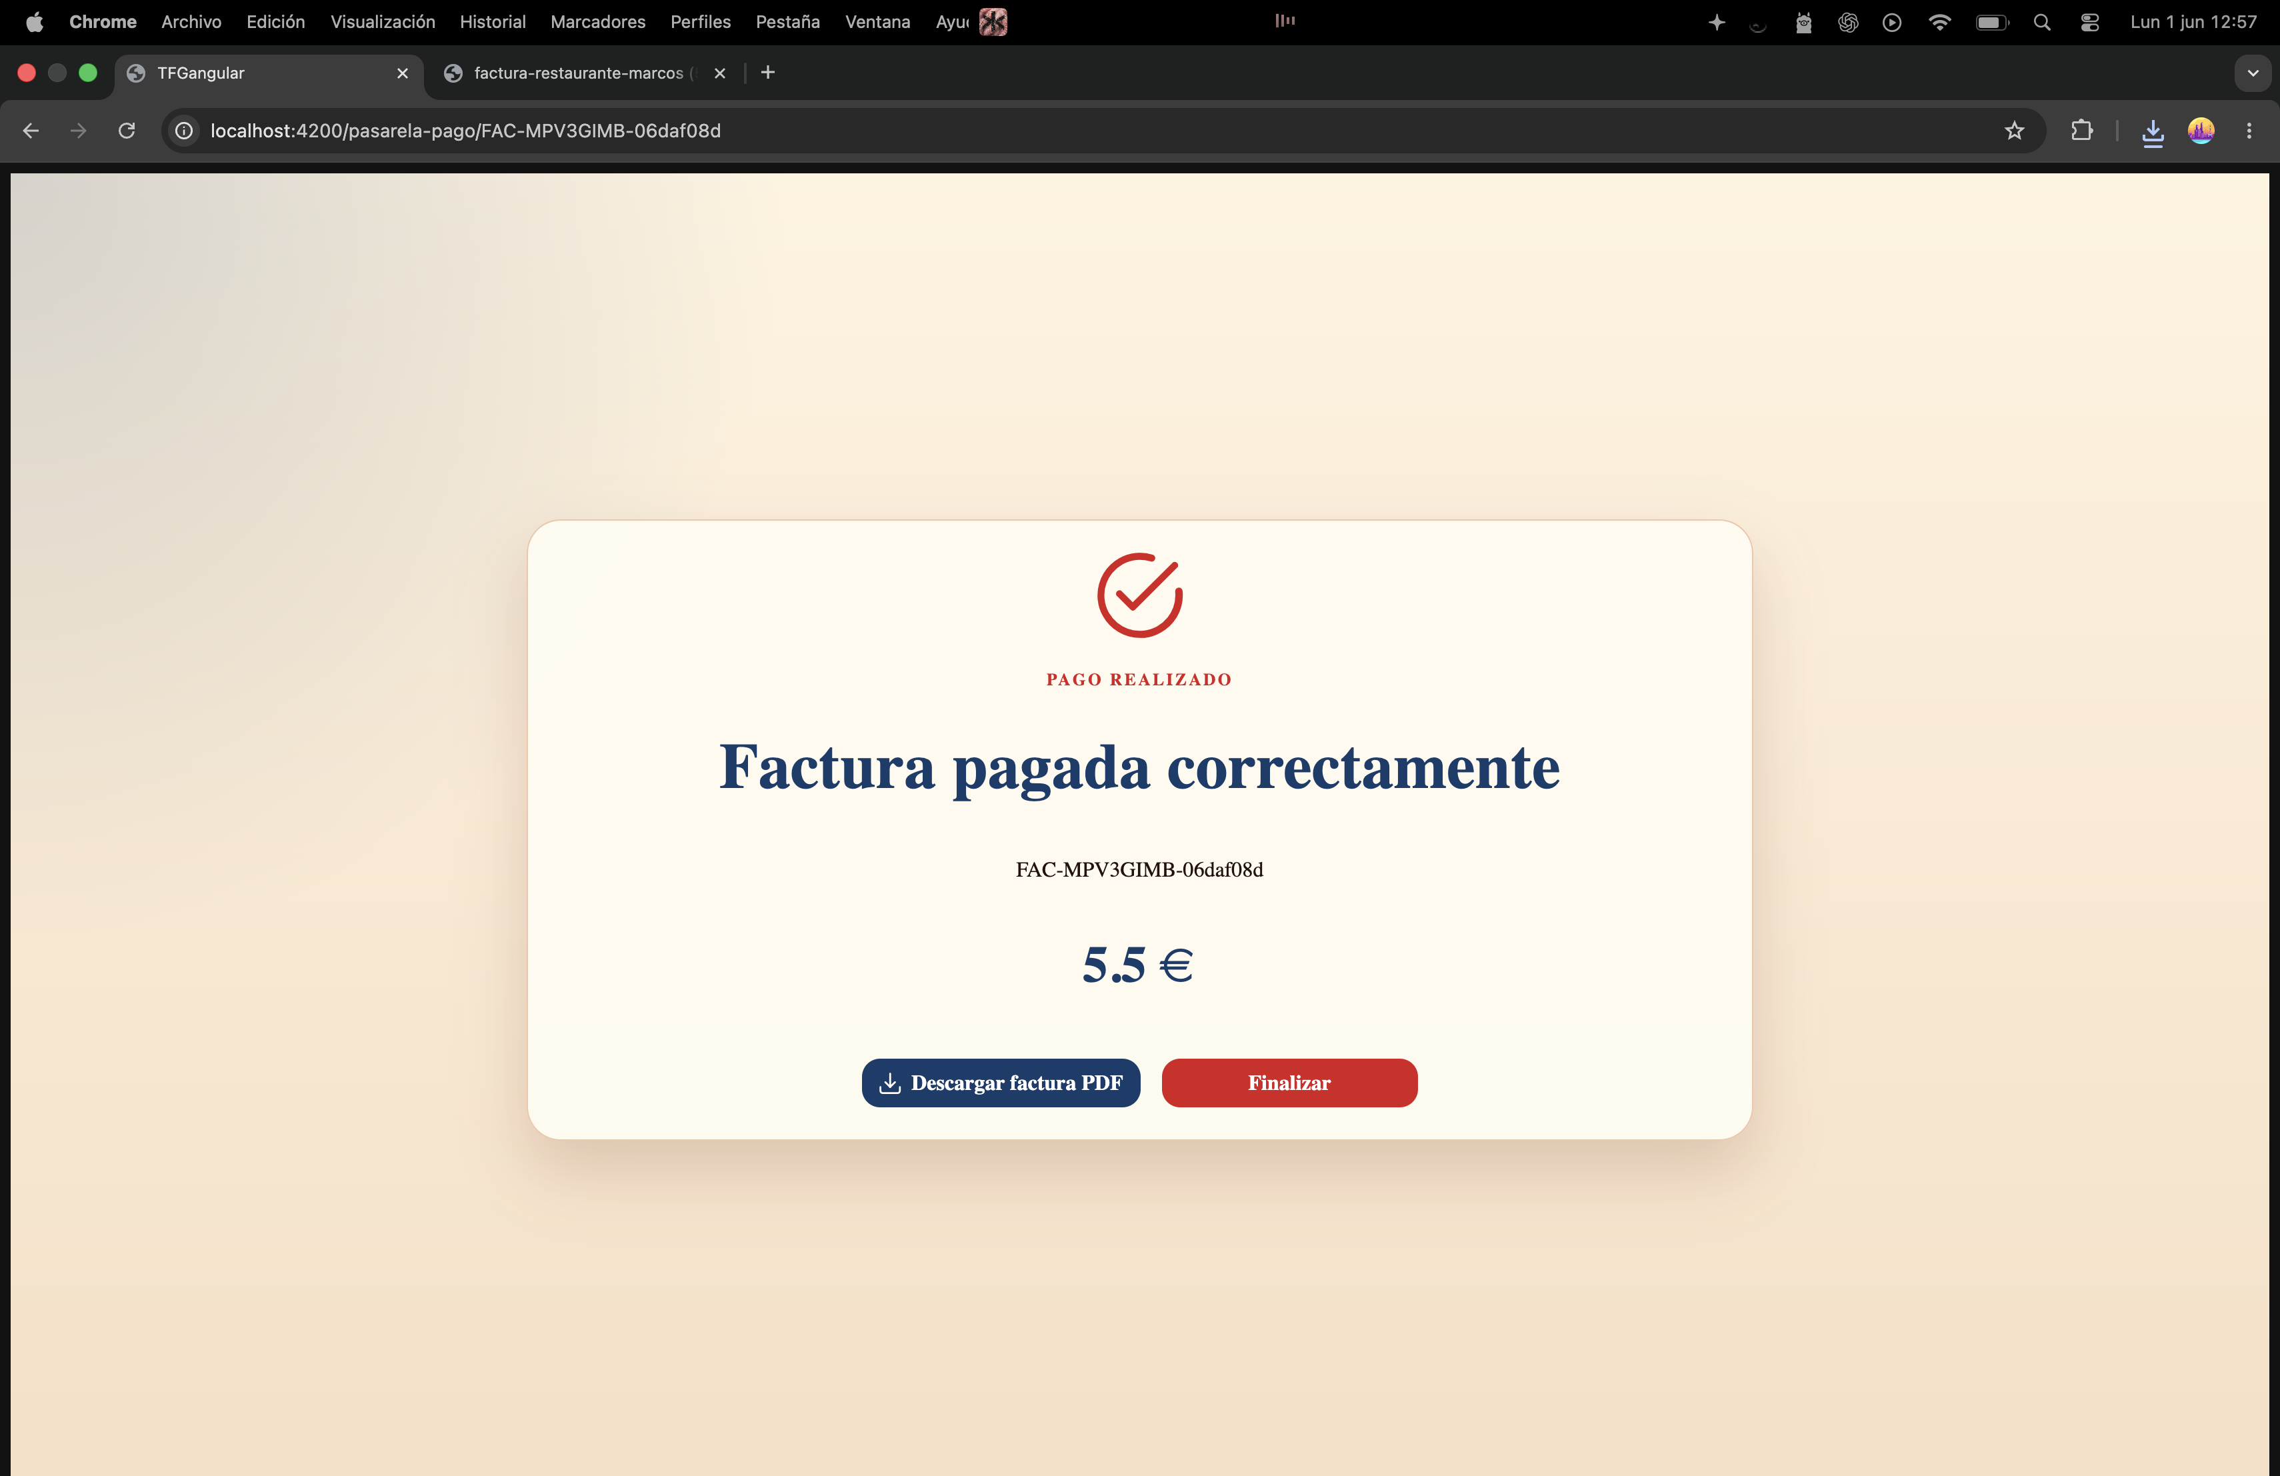
PASO 9
Validación del pedido
La última pantalla confirma que el pedido queda cerrado.
9
El camarero revisa el código.
La aplicación marca la operación como validada.
El pedido se finaliza y ya queda registrado.
Captura de pantalla aquí
✓
Pedido validado
La sala queda cerrada correctamente.
Pantalla de validación del pedido
Restaurante Marcos · Guía de demostración
13

Slide 14
ARQUITECTURA
Arquitectura del sistema
Comunicación simple entre cliente, API y base de datos.
Usuario
Angular
API REST
Spring Boot
MySQL
1
→
2
→
3
→
4
Cliente desde el navegador
Interfaz y estado de la sala
Servicios y reglas de negocio
Productos, pedidos y facturas
Captura de pantalla aquí
Captura de estructura, endpoints o diagrama ampliado
Restaurante Marcos · Guía de demostración
14

Slide 15
CONCLUSIÓN
Resultado y mejoras futuras
La aplicación cubre el flujo completo de un pedido de restaurante.
Qué se ha conseguido
Entrada a sala, menú, carrito compartido, pago, factura PDF, QR y validación.
Valor del proyecto
Muestra una integración completa entre frontend, backend y base de datos.
Captura de pantalla aquí
Posibles mejoras
Login real.
Pasarela de pago real.
Captura final, demo completa o pantalla de cierre
Historial de pedidos.
Más seguridad para el QR.
Restaurante Marcos · Guía de demostración
15

